Slide 1
التعلم العميق للكشف الآلي عن تعابير الوجه والمشاعر
إشراف: د. أميمة دكاك.
م. منار منعم
الطلاب:
محمد تميم عليوي تاج الدين الموصلي
F20_PR2_C4

Slide 2
فكرة المشروع
تقديم إطار عمل للكشف الآلي عن المشاعر عن طريق تعابير الوجوه بالاعتماد على صور الوجوه. والمشاعر هي الغضب، والاشمئزاز، والخوف، والسعادة، والحزن، والحيادية، والمفاجأة.

Slide 3
هدف المشروع:
بالإضافة إلى تقديم إطار عمل للكشف عن المشاعر عبر تعابير الوجوه، فإن الهدف الأساسي لمشروعنا هو استعراض الطرق التي من الممكن تأدية هذا الإطار بها بمختلف التقانات، وقدر الإمكان.

Slide 4
الشروط والمتطلبات
يشترط بالمشروع تقديم ما يلي:
استعراض العديد من الطرق لحل هذه المسألة وتقديم العديد من الطرق السابقة لتنفيذ هذا النوع من النماذج.
استعراض العديد من الطرق لحل هذه المسألة.
تقرير عن الطرق التي تم اتباعها في محاولة حل هذه المسألة.
بالإضافة إلى:
تجربة المستخدم للنظام بالزمن الحقيقي.
- توفير كافة المعلومات المتعلقة بتنفيذ هذا المشروع.

Slide 5
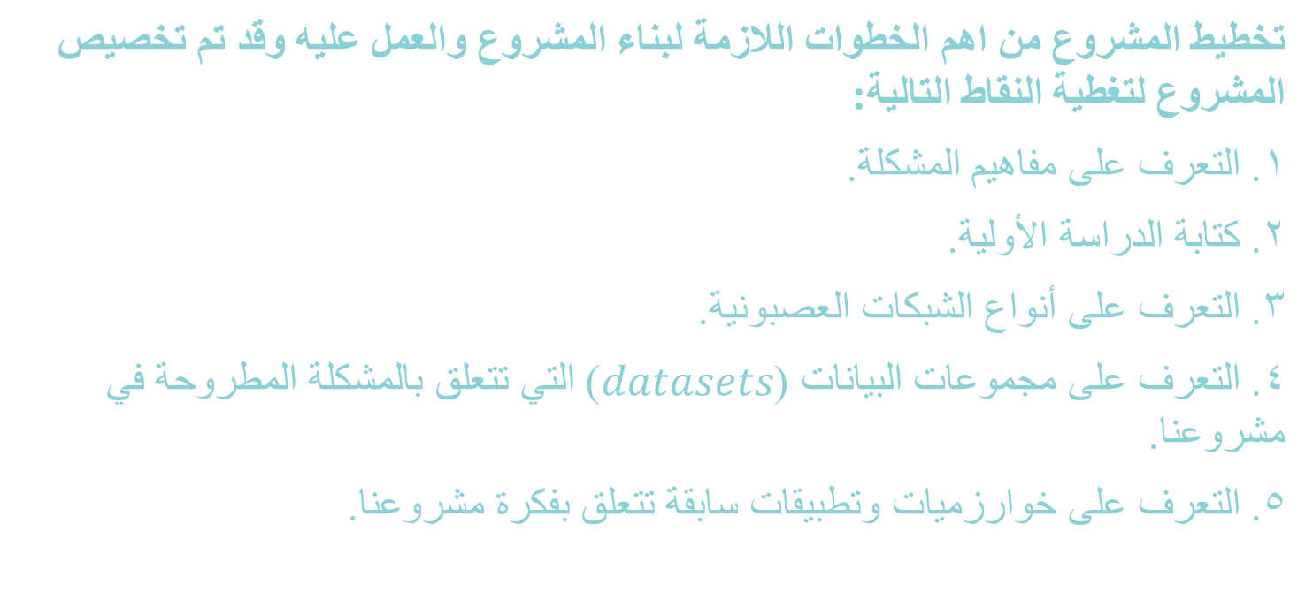
التخطيط
تخطيط المشروع من اهم الخطوات اللازمة لبناء المشروع والعمل عليه وقد تم تخصيص المشروع لتغطية النقاط التالية:
1. التعرف على مفاهيم المشكلة.
2. كتابة الدراسة الأولية.
3. التعرف على أنواع الشبكات العصبونية.
4. التعرف على مجموعات البيانات ($datasets$) التي تتعلق بالمشكلة المطروحة في مشروعنا.
5. التعرف على خوارزميات وتطبيقات سابقة تتعلق بفكرة مشروعنا.

Slide 6
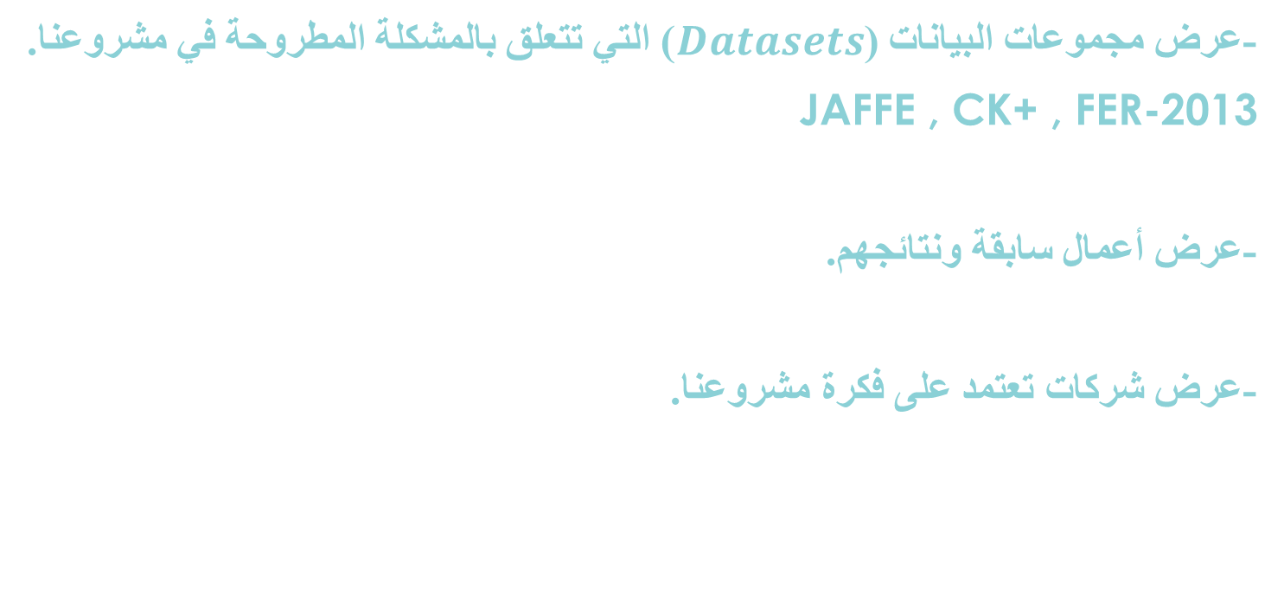
الدراسة النظرية
-عرض مجموعات البيانات ($Datasets$) التي تتعلق بالمشكلة المطروحة في مشروعنا.
JAFFE , CK+ , FER-2013
-عرض أعمال سابقة ونتائجهم.
-عرض شركات تعتمد على فكرة مشروعنا.

Slide 7
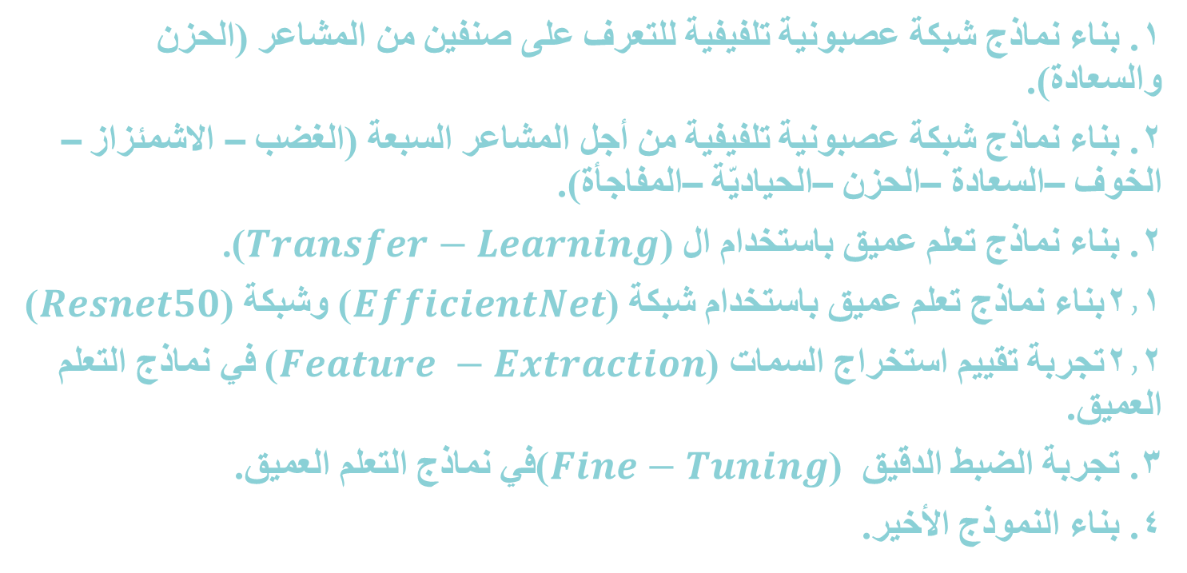
التصميم والتنفيذ
1. بناء نماذج شبكة عصبونية تلفيفية للتعرف على صنفين من المشاعر (الحزن والسعادة).
2. بناء نماذج شبكة عصبونية تلفيفية من أجل المشاعر السبعة (الغضب – الاشمئزاز – الخوف –السعادة –الحزن –الحياديّة –المفاجأة).
2. بناء نماذج تعلم عميق باستخدام ال ($Transfer−Learning$).
2.1بناء نماذج تعلم عميق باستخدام شبكة ($EfficientNet$) وشبكة ($Resnet50$)
2.2تجربة تقييم استخراج السمات ($Feature −Extraction$) في نماذج التعلم العميق.
3. تجربة الضبط الدقيق ($Fine−Tuning$)في نماذج التعلم العميق.
4. بناء النموذج الأخير.

Slide 8
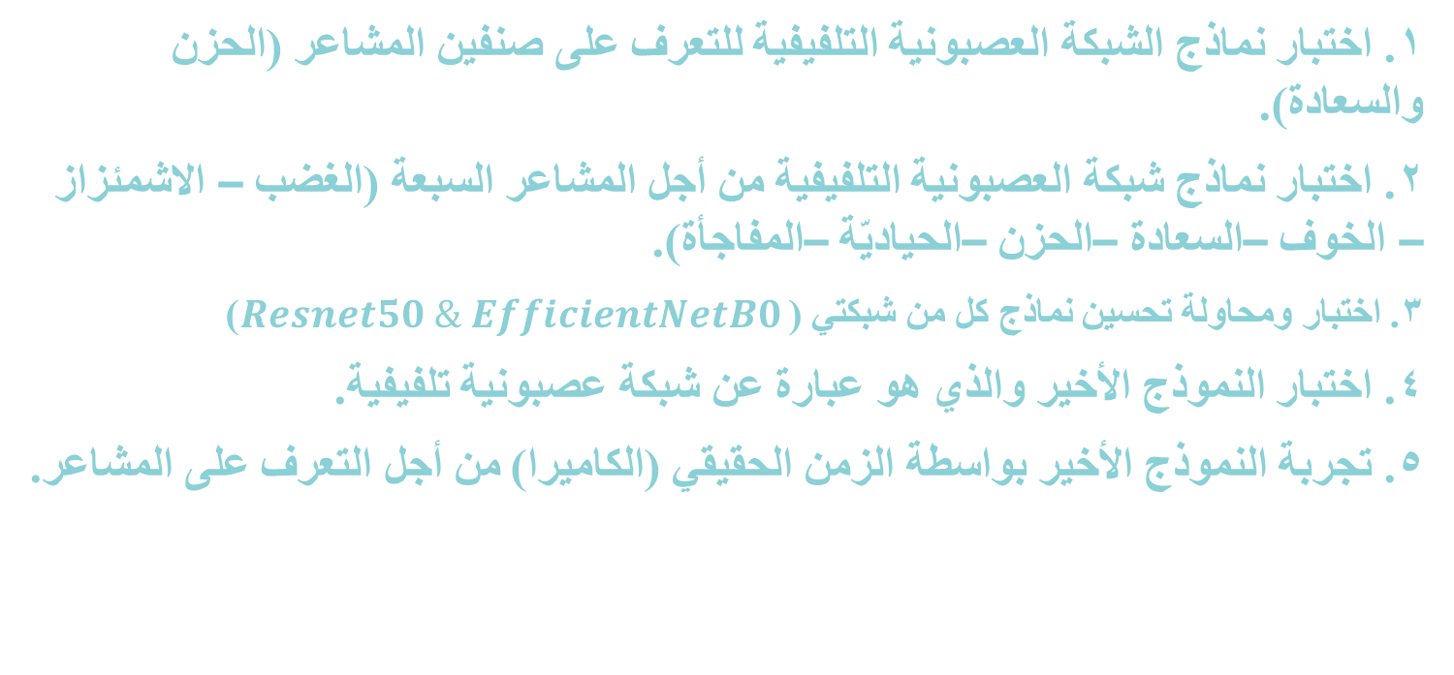
الاختبار وتقييم النتائج
1. اختبار نماذج الشبكة العصبونية التلفيفية للتعرف على صنفين المشاعر (الحزن والسعادة).
2. اختبار نماذج شبكة العصبونية التلفيفية من أجل المشاعر السبعة (الغضب – الاشمئزاز – الخوف –السعادة –الحزن –الحياديّة –المفاجأة).
3. اختبار ومحاولة تحسين نماذج كل من شبكتي ($Resnet50 \& EfficientNetB0$)
4. اختبار النموذج الأخير والذي هو عبارة عن شبكة عصبونية تلفيفية.
5. تجربة النموذج الأخير بواسطة الزمن الحقيقي (الكاميرا) من أجل التعرف على المشاعر.

Slide 9
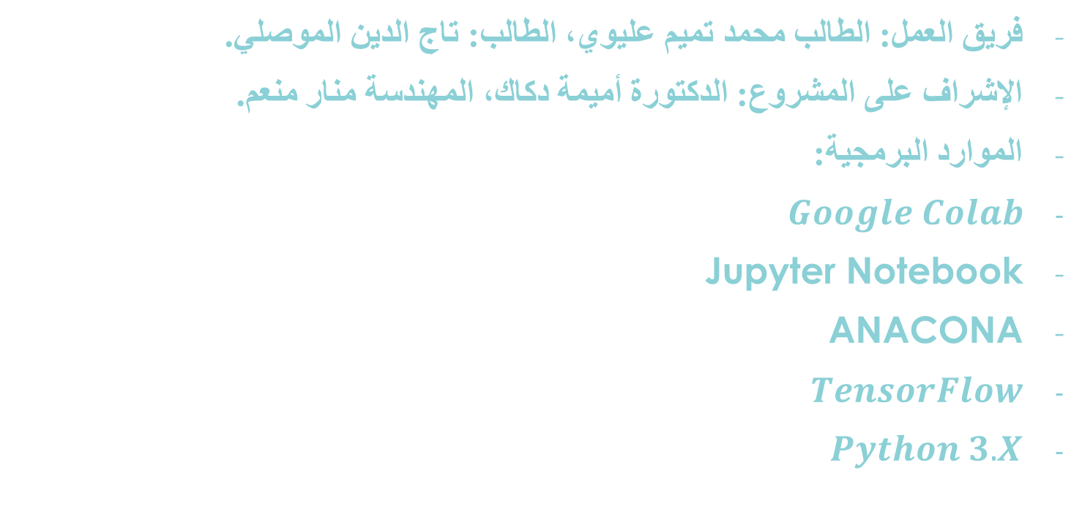
موارد المشروع
فريق العمل: الطالب محمد تميم عليوي، الطالب: تاج الدين الموصلي.
الإشراف على المشروع: الدكتورة أميمة دكاك، المهندسة منار منعم.
الموارد البرمجية:
$Google Colab$
Jupyter Notebook
ANACONA
$TensorFlow$
$Python 3.X$

Slide 10
التقنيات المستخدمة في تجارب نماذج المشروع
Dataset | NN Name | Network Architecture | Approach
Fer-2013 |  | VGG-16 & other | CNN
Fer-2013 | ResNet50/EfficientNetB0/ | RNN & ANN | Transfer Learning

Slide 11
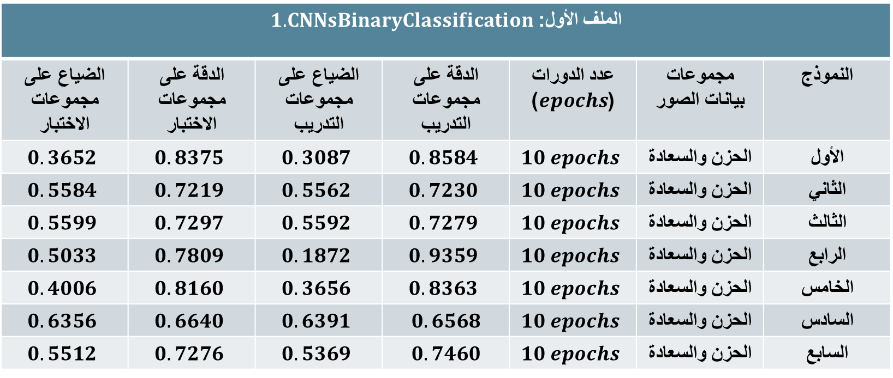
النتائج
الملف الأول: $1.CNNsBinaryClassification$
النموذج | مجموعات بيانات الصور | عدد الدورات ($epochs$) | الدقة على مجموعات التدريب | الضياع على مجموعات التدريب | الدقة على مجموعات الاختبار | الضياع على مجموعات الاختبار
الأول | الحزن والسعادة | $$10 epochs$$ | $$0.8584$$ | $$0.3087$$ | $$0.8375$$ | $$0.3652$$
الثاني | الحزن والسعادة | $$10 epochs$$ | $$0.7230$$ | $$0.5562$$ | $$0.7219$$ | $$0.5584$$
الثالث | الحزن والسعادة | $$10 epochs$$ | $$0.7279$$ | $$0.5592$$ | $$0.7297$$ | $$0.5599$$
الرابع | الحزن والسعادة | $$10 epochs$$ | $$0.9359$$ | $$0.1872$$ | $$0.7809$$ | $$0.5033$$
الخامس | الحزن والسعادة | $$10 epochs$$ | $$0.8363$$ | $$0.3656$$ | $$0.8160$$ | $$0.4006$$
السادس | الحزن والسعادة | $$10 epochs$$ | $$0.6568$$ | $$0.6391$$ | $$0.6640$$ | $$0.6356$$
السابع | الحزن والسعادة | $$10 epochs$$ | $$0.7460$$ | $$0.5369$$ | $$0.7276$$ | $$0.5512$$

Slide 12
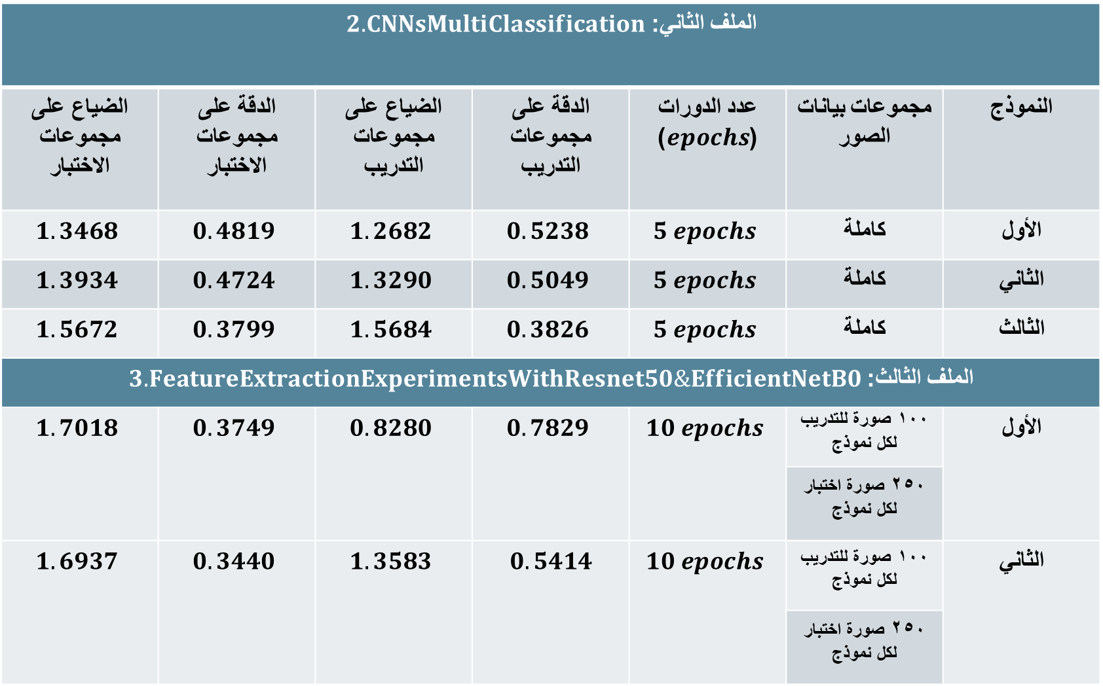
الملف الثاني: $2.CNNsMultiClassification$
النموذج | مجموعات بيانات الصور | عدد الدورات ($epochs$) | الدقة على مجموعات التدريب | الضياع على مجموعات التدريب | الدقة على مجموعات الاختبار | الضياع على مجموعات الاختبار
الأول | كاملة | $$5 epochs$$ | $$0.5238$$ | $$1.2682$$ | $$0.4819$$ | $$1.3468$$
الثاني | كاملة | $$5 epochs$$ | $$0.5049$$ | $$1.3290$$ | $$0.4724$$ | $$1.3934$$
الثالث | كاملة | $$5 epochs$$ | $$0.3826$$ | $$1.5684$$ | $$0.3799$$ | $$1.5672$$
الملف الثالث: $3.FeatureExtractionExperimentsWithResnet50\&EfficientNetB0$
الأول | 100 صورة للتدريب لكل نموذج | $$10 epochs$$ | $$0.7829$$ | $$0.8280$$ | $$0.3749$$ | $$1.7018$$
 | 250 صورة اختبار لكل نموذج
الثاني | 100 صورة للتدريب لكل نموذج | $$10 epochs$$ | $$0.5414$$ | $$1.3583$$ | $$0.3440$$ | $$1.6937$$
 | 250 صورة اختبار لكل نموذج

Slide 13
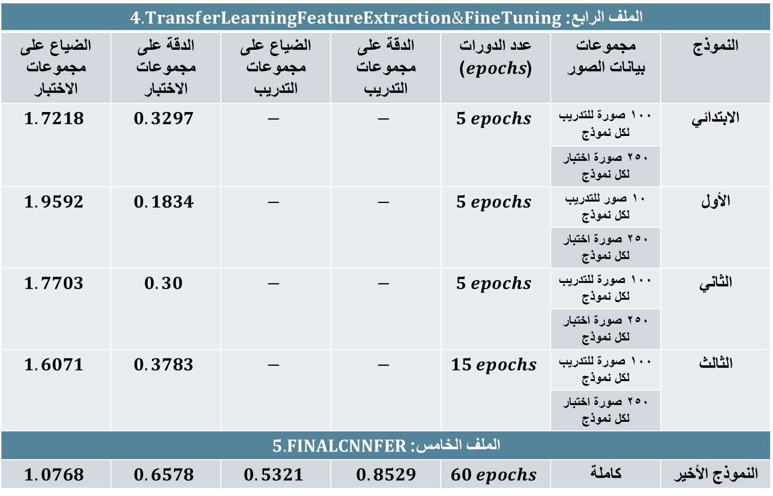
الملف الرابع: $4.TransferLearningFeatureExtraction\&FineTuning$
النموذج | مجموعات بيانات الصور | عدد الدورات ($epochs$) | الدقة على مجموعات التدريب | الضياع على مجموعات التدريب | الدقة على مجموعات الاختبار | الضياع على مجموعات الاختبار
الابتدائي | 100 صورة للتدريب لكل نموذج | $$5 epochs$$ | $$−$$ | $$−$$ | $$0.3297$$ | $$1.7218$$
 | 250 صورة اختبار لكل نموذج
الأول | 10 صور للتدريب لكل نموذج | $$5 epochs$$ | $$−$$ | $$−$$ | $$0.1834$$ | $$1.9592$$
 | 250 صورة اختبار لكل نموذج
الثاني | 100 صورة للتدريب لكل نموذج | $$5 epochs$$ | $$−$$ | $$−$$ | $$0.30$$ | $$1.7703$$
 | 250 صورة اختبار لكل نموذج
الثالث | 100 صورة للتدريب لكل نموذج | $$15 epochs$$ | $$−$$ | $$−$$ | $$0.3783$$ | $$1.6071$$
 | 250 صورة اختبار لكل نموذج
الملف الخامس: $5.FINALCNNFER$
النموذج الأخير | كاملة | $$60 epochs$$ | $$0.8529$$ | $$0.5321$$ | $$0.6578$$ | $$1.0768$$

Slide 14
الخاتمة
في النهاية، في عصرنا الحالي تتقدم نظم الذكاء الاصطناعي كأنظمة التعرف على المشاعر وغيرها بشكل كبير، بسبب ثورة التكنولوجيا التي يشهدها هذا القرن، وإن ما تم ذكره وتنفيذه من نماذح في هذا المشروع ما هو إلا جزء صغير من علم كامل في التعرف على مشاعر الإنسان في مجال الذكاء الاصطناعي والتعلم العميق وتعلم الآلة.

Slide 15
الآفاق المستقبلية
إن عملية بناء نماذج التعلم العميق هي ليس بالإمر السهل فهو يتطلب أن يكون ملما بعلم الإحصاء والاحتمالات والبرمجة والتفكير المنطقي وإدارة المشاريع والتحليل والتصميم للوصول للفكرة أو التطبيق المنشود.
2-1 إمكانيات التحسين والتطوير المستقبلية على مستوى الدراسة:
يعتبر هذا التطوير تطويرا على المستوى القاعدي (المستوى الأول (الذي هو النموذج، ويمكن أن يتم بالمحاور الأساسية التالية:
تطوير هذا النموذج بشكل صحيح ليحقق دقة أعلى.
جعل النموذج ديناميكيا قابل للتوسع ليشمل أكثر عدد ممكن من المشاعر.
تطوير تطبيق للأجهزة الخليوية..
2-2 إمكانيات التحسين والتطوير المستقبلية على المستوى الأعلى:
توسعة قاعدة النظام بأكمله لجعلهه يشمل التعرف على عمر الشخص و جنسه، وحالته الذهنية مثلاً.

